Slide 1



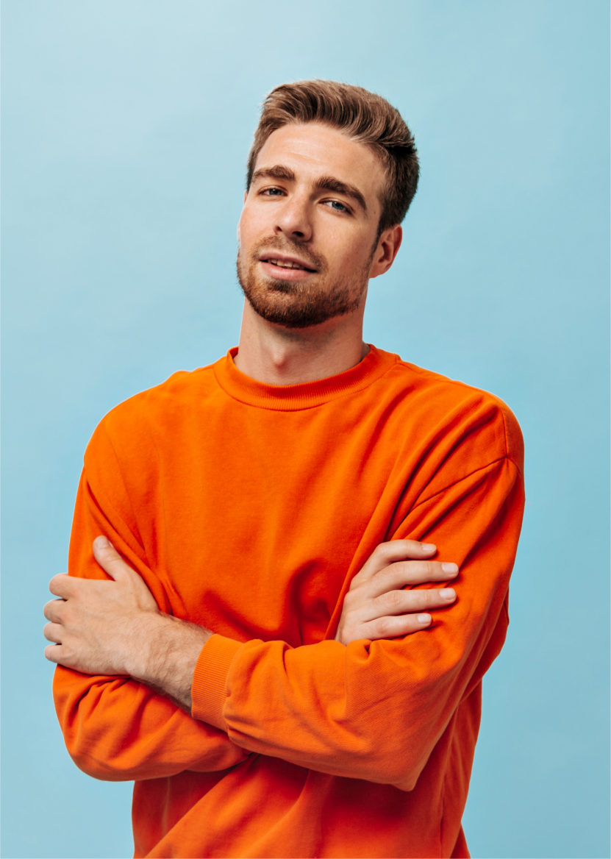




Симулятор БПЛА
Bionik Games

Slide 2
Актуальность идеи
Рынок БПЛА в России растет, создавая острый дефицит квалифицированных операторов. Существующие решения для подготовки либо небезопасны (риск потерь техники), либо экономически неэффективны (высокая стоимость реальных полетов). Наш продукт решает эту системную проблему, предлагая специализированный VR-симулятор, соответствующий требованиям импортозамещения и обеспечивающий массовую подготовку операторов без рисков для техники.

Slide 3
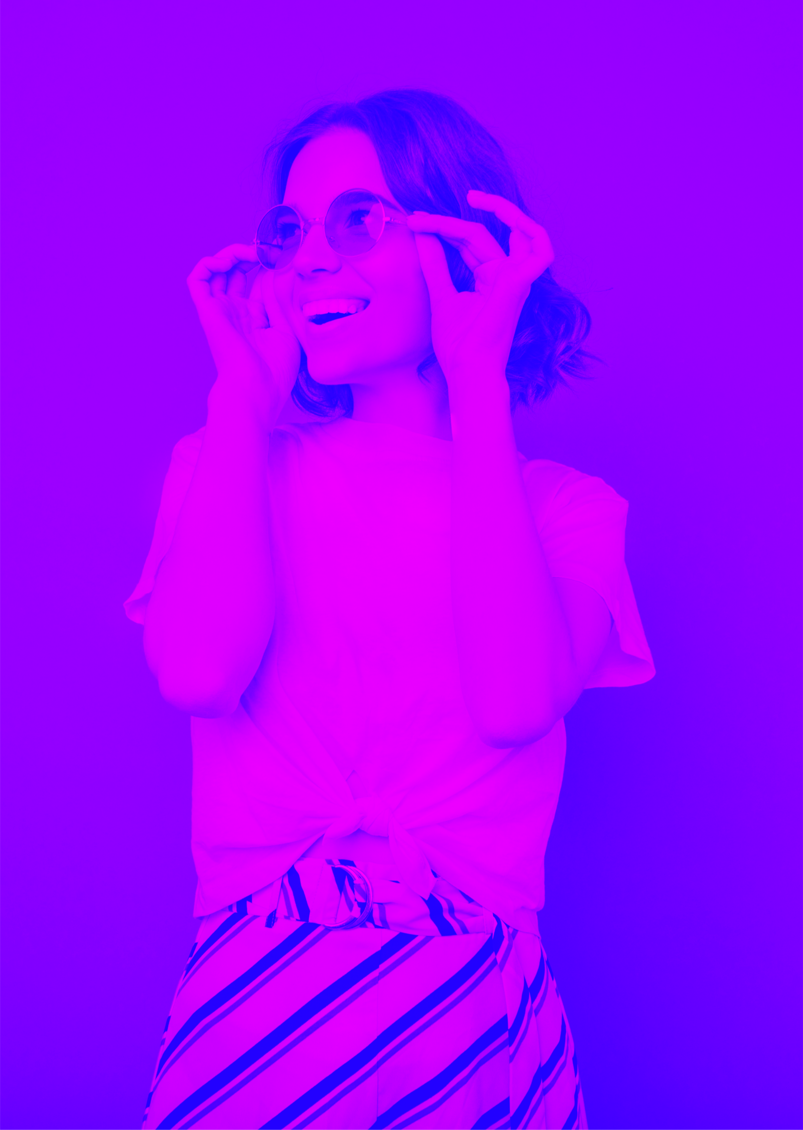
ЦЕЛЕВАЯ АУДИТОРИЯ
СЕГМЕНТ 1: ГОСУДАРСТВЕННЫЕ СТРУКТУРЫ
Контекст:
Учебные центры Минобороны, МЧС, ФСБ
Федеральные и региональные органы власти
Бюджетное финансирование, госзакупки
Ситуация:
Острая нехватка операторов БПЛА (план/факт = 70%)
Устаревшая материальная база (70% тренажеров старше 10 лет)
Высокие риски при обучении на реальной технике
Потери:
2,5 млн руб. - стоимость потери одного учебного БПЛА
6 месяцев - среднее время простоя аппарата после аварии
150+ млн руб. - годовые потери от срыва планов подготовки

Slide 4
ЦЕЛЕВАЯ АУДИТОРИЯ
СЕГМЕНТ 2: ОБРАЗОВАТЕЛЬНЫЕ УЧРЕЖДЕНИЯ
Контекст:
Военные училища и академии
Гражданские авиационные учебные центры
Университеты с аэрокосмическими факультетами
Ситуация:
Несоответствие материальной базы ФГОС
Конкуренция за абитуриентов
Отсутствие современного оборудования
Потери:
40% - снижение набора из-за устаревшей базы
15 млн руб. - стоимость лицензирования одной программы
2 года - время на разработку и сертификацию курсов

Slide 5
ЦЕЛЕВАЯ АУДИТОРИЯ
СЕГМЕНТ 3: КОММЕРЧЕСКИЕ ОПЕРАТОРЫ
Контекст:
Компании-операторы БПЛА (геодезия, мониторинг)
Нефтегазовые и телекоммуникационные компании
Сельскохозяйственные предприятия
Ситуация:
Текучесть кадров 25-40% в год
Простой техники из-за ошибок операторов
Высокие страховые взносы
Потери:
500 000 руб. - стоимость подготовки одного оператора
120 часов/год - простой одного аппарата
15 млн руб. - годовые потери от срыва контрактов

Slide 6

проблема
12-13 декабря 2025
КЛЮЧЕВАЯ ПРОБЛЕМА
Невозможность безопасной и экономически эффективной массовой подготовки операторов БПЛА на существующих тренажерах и реальной технике

Slide 7

Решение
VR-СИМУЛЯТОР ДЛЯ МАССОВОЙ ПОДГОТОВКИ ОПЕРАТОРОВ БПЛА
Полностью устраняем риски и снижаем стоимость обучения за счет переноса всего учебного процесса в виртуальную среду, обеспечивая при этом реалистичность.
ДОПОЛНИТЕЛЬНЫЕ ВЫГОДЫ
Сокращение сроков подготовки с 6 до 3 месяцев
Круглосуточная эксплуатация без погодных ограничений
Автоматизация отчётности и сертификации операторов
Масштабируемость от 1 до 50+ рабочих мест
Обновляемая база сценариев и моделей БПЛА

Slide 8

Ценностное предложение
Универсальный симулятор для комплексной подготовки операторов БПЛА в реалистичных условиях
Ключевые преимущества:
Разнообразные модели БПЛА
Полное VR-погружение
Кастомизация локаций
Добавление реальных объектов заказчика для отработки задач на знакомой территории
Динамические условия

Slide 9
Анализ рынка и конкурентов
 | Наш проект | квадросим.рф | droneverse.io | flytonica.ru
Разнообразные модели БПЛА | ДА | НЕТ | ДА | ДА
Возможность подключение VR очков | ДА | НЕТ | ДА | НЕТ
Низкие системные требования | ДА | ДА | НЕТ | НЕТ
Добавление локаций заказчиков | ДА | ДА | НЕТ | ДА
Настройка погоды | ДА | НЕТ | НЕТ | ДА

Slide 10




АНАЛИЗ ОБЪЕМА РЫНКА
TAM (Общий доступный рынок)
Что считали: Глобальный рынок симуляторов БПЛА для обучения, тестирования и развлечений.
Оценка: 1,2 млрд в год.
Источник и логика: Данные Research and Markets (отчет “Drone Simulation & Training Market”, 2023). Цифра отражает общий потенциал мирового спроса.
SAM (Обслуживаемый доступный рынок)
Что считали: Сегмент рынка России и СНГ, ориентированный на коммерческие организации, учебные центры и госструктуры.
Оценка: 60 млн в год.
Источник и логика: На основе данных «Техносферы» (2024) о ~50 000 операторах БПЛА, обучаемых в РФ ежегодно.
SOM (Доступный получаемый рынок)
Что считали: Наша реалистичная доля на российском рынке (SAM) в первые 3 года.
Оценка: 2,4 млн в год (или 2% от SAM).
Логика: Учитывая сильные конкурентные преимущества фокус на ключевые ниши (учебные центры, МЧС, геодезия) и реалистичные темпы роста. Цель — занять 2% обслуживаемого рынка: 60 млн * 2% = 1,2 млн.

Slide 11
Бизнес-модель
12-13 декабря 2025
Прямые продажи лицензий
В том числе и продажа оборудования
Дополнительные услуги:
Разработка костюмных сценариев
Интеграция с системами заказчика
Решение специфических задач

Slide 12
КАНАЛЫ ПРОДВИЖЕНИЯ
Цель: Эффективный выход на рынок и привлечение целевых клиентов (B2B: учебные центры, корпорации, госструктуры; B2C: энтузиасты).
Цифровые каналы (таргетированные)
  Контекстная реклама (Яндекс.Директ, Google Ads): Ключевые запросы: «симулятор дрона», «обучение пилотов БПЛА», «купить тренажёр для дрона».
  Таргети в соцсетях (VK, Telegram): Фокус на сообществах пилотов, аэросъёмки, инженеров.
  SEO-продвижение: Статьи и обзоры в тематических блогах, форумах (DronesForum, RCDesign).
Партнёрства и экспертиза
  Совместные вебинары с учебными центрами и производителями БПЛА.
  Пилотные проекты для известных компаний/вузов с публичным кейсом.
  Участие в отраслевых мероприятиях: выставки (например, «БПЛА-Центр»), хакатоны.

Slide 13
Экономика и финансы
Инвестиции и окупаемость
Общий объём вложений: 12 млн руб. (разработка, маркетинг, операционные расходы на старте).
Срок окупаемости (PBP): 24 месяца с момента запуска продаж.
План выручки (по годам)
2026 год (запуск): 15 млн руб. (Выход на рынок, первые B2B-клиенты).
2027 год (рост): 40 млн руб. (Масштабирование продаж, выход в новые сегменты).
2028 год (стабилизация): 70 млн руб. (Консолидация на рынке, развитие подписочной модели).

Slide 14
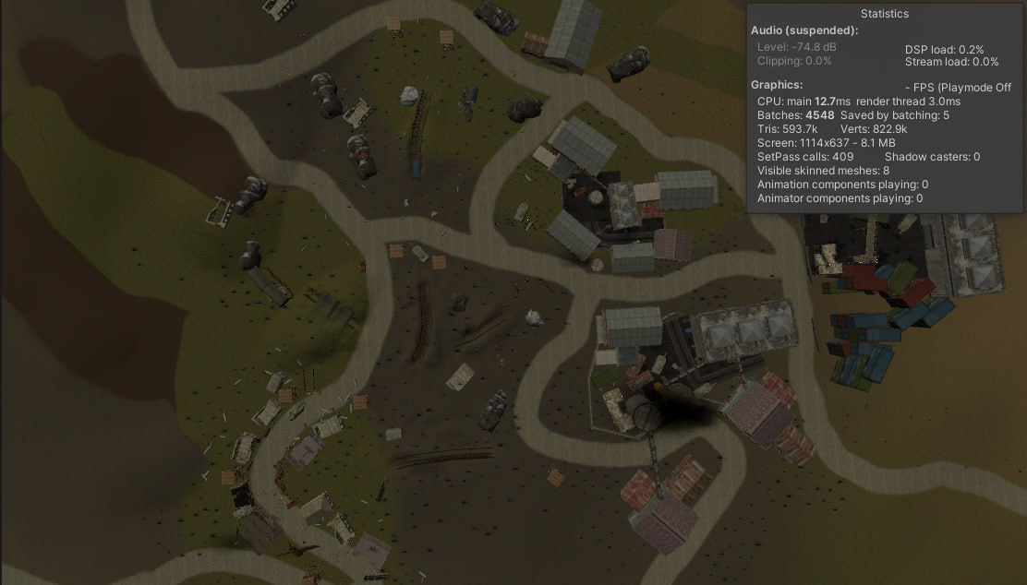
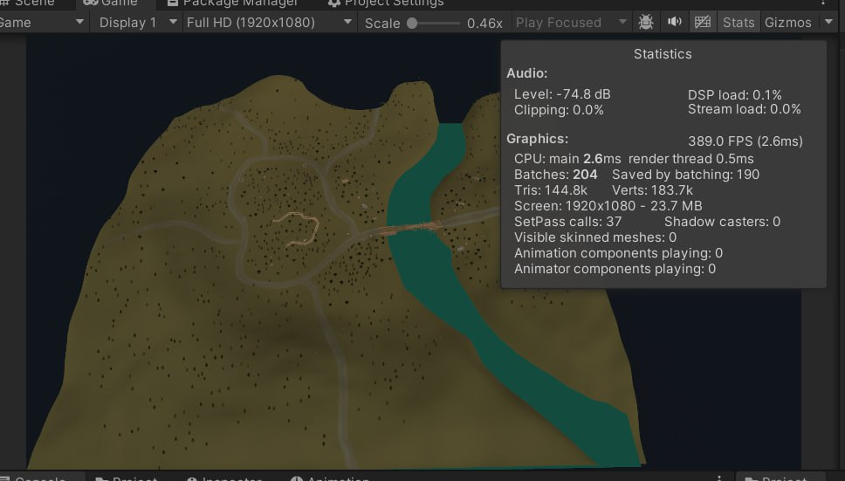
Текущие результаты
Готовы карты

Slide 15
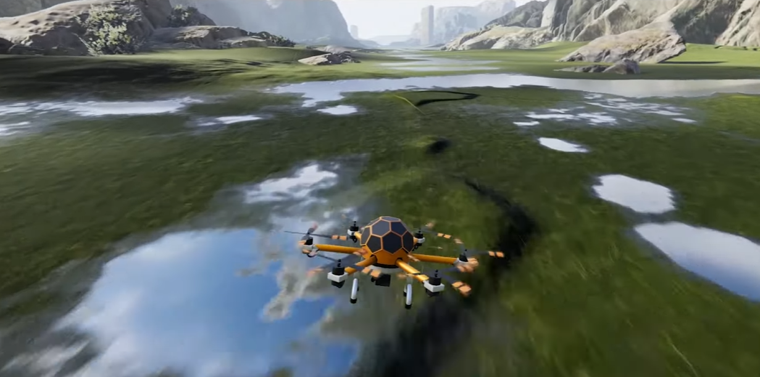
Текущие результаты
Готовая модель БПЛА в полете

Slide 16
Дальнейшие шаги, запрос на ресурсы
Дальнейшие шаги:
Доводка AI-модели для анализа действий пилота и оценки.
Разработка мультиплеера для групповых учений.
Заключение первых коммерческих контрактов
Запрос на ресурсы:
VR-лаборатория для отладки ПО
Финансирование на расширение команды разработки(найм, зп, технические ресурсы).

Slide 17
Команда стартапа
№ | Фамилия Имя | Роль в команде | Компетенции
1 | Смирнов Владимир | Разработчик/Программист | Разработка кода и архитектуры проекта.
2 | Бурцева Валерия | Гейм-дизайнер | Разработка сценариев и карт.
3 | Корниенко Олег | 3D-художник | Создание фотореалистичных 3D-моделей техники и окружения.

Slide 18

СПАСИБО!

